Slide 1
既存計測系と大規模言語モデルを繋ぐゲートウェイの構築
― LabVIEWによる複数AI対話の実現 ―
情報システム工学科 松田研究室 2022531028 柴尾 海翔
2026年 9月 28日 卒業研究 中間発表
本ポスターの構成
2
研究背景と問題点 主観は測れていない／画面変更のたびに作り直し
3
研究目的 LLMを利用できる接続基盤と、対話構造の比較
4
システム構成と設計方針 LabVIEW側の実装を増やさない3つの工夫
5
マルチエージェント化の段階 段階A / B / C と現在地
6
動作結果 1回の送信で3体のAIが順番に発言する
7
検証計画 条件A〜Dを比較し、適した対話構造を明らかにする
8
今後の方針と本研究の位置づけ 既存研究とLLMを繋ぐゲートウェイ

Slide 2
研究背景と問題点
リハビリテーション評価は療法士の目視採点が主流で、対象者の増加により負担も増している。
客観データ（測れている）
センサーで数値として取得できる
指の屈曲角 ・ 運動回数 ・ 脈波
主観（測れていない）
「動きやすくなった実感はあるか」
「続けたいと思えるか」
両方が揃って、はじめて評価になる
問題点 ① 主観を引き出す仕組みがない
・質問紙は形式が固定されており、その場の話に
応じた掘り下げができない
・人が聞き取ると、聞き手の関心で内容が偏る
問題点 ② 画面変更のたびに作り直し
・計測画面はLabVIEWで作られており、
評価内容が変わるたびに画面も変わる
・別にWeb画面を作ると二重の修正が必要になる
→ 偏りなく主観を引き出せて、かつ画面の変更に強い仕組みが要る
2 / 8

Slide 3
研究目的
本研究：LabVIEWから大規模言語モデル（LLM）を利用できる接続基盤を構築する
最終目的：主観情報を多面的かつ効率的に収集できるLLM対話構造を明らかにする
① 画面変更に強い構成
LabVIEWをクライアントとし、
画面の変更をLabVIEW側だけで
完結できるようにする
② 対話構造を試せる基盤
複数のAIが順番に発言する
会話をサーバー側で制御し、
構成を差し替えられるようにする
③ 引き継げる環境
研究室の他のPCでも
同じように動く構成にする
AIを何体どう並べるのが良いかは自明ではないため、構成を比較して見極める必要がある
3 / 8

Slide 4
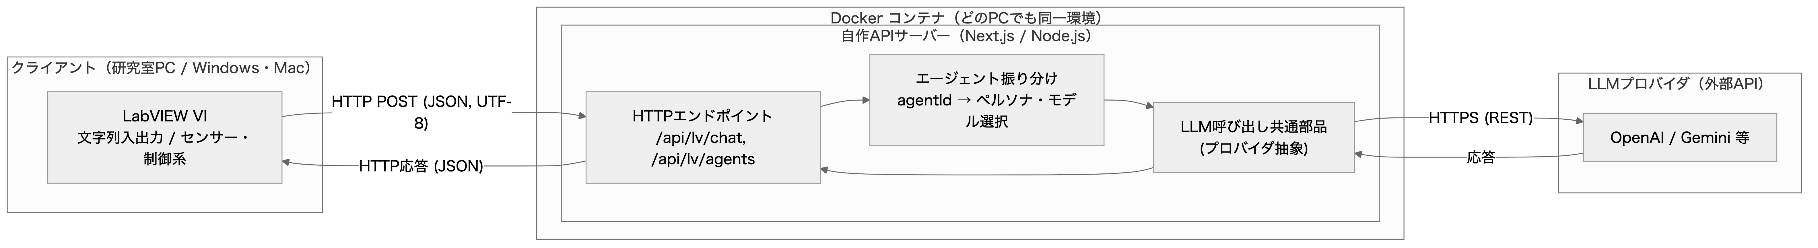
システム構成と設計方針
現在のシステム構成（As-Is）
LabVIEW側の実装を増やさないための3つの工夫
工夫 | 内容 | LabVIEW側での効果
① 平坦なJSON | 入れ子構造をやめ、フラットな形にする | クラスタを1つ作るだけで送受信できる
② 常にHTTP 200 | 成否は本文の ok フラグで表す | ステータス分岐が不要。Case Structure 1つで済む
③ 会話を1本の文字列でも返す | 発言の配列に加え、連結済みの文字列も返す | 配列を解析せずに会話全体を表示できる
→ 複雑さをサーバー側に寄せることで、画面の変更にLabVIEW側だけで追従できる
4 / 8

Slide 5
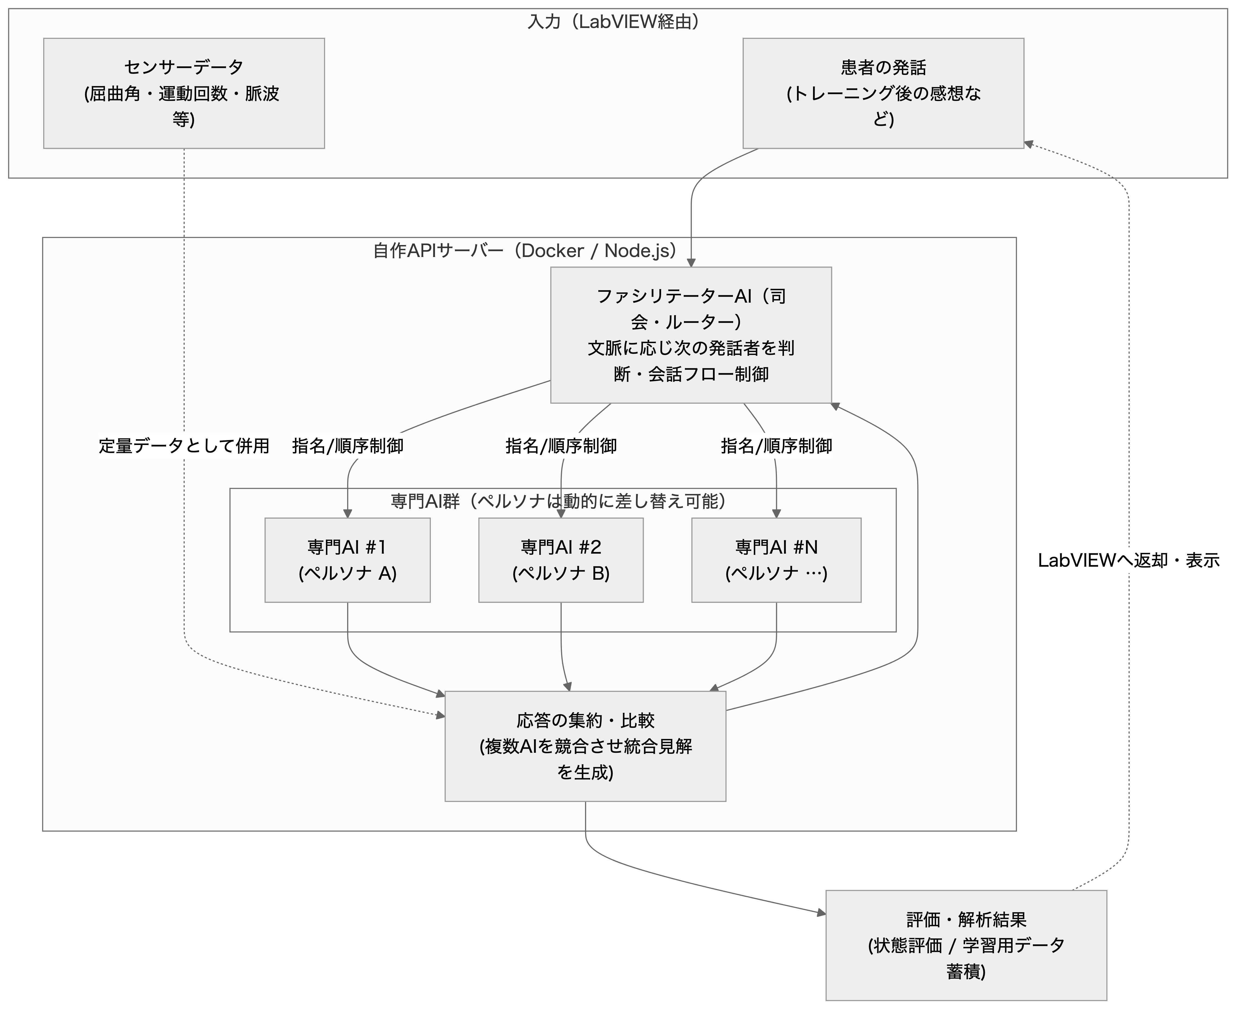
マルチエージェント化の段階
段階 | 内容 | 状態
A | LabVIEW主導でAIを1体ずつ呼ぶ | 実現可能
B | サーバーが発言順を制御しまとめて返す | 実装完了 ←現在地
C | 司会AIが発言順を動的に決める | 次の課題
段階Cへの備え
発言順を「決める処理」と「実行する処理」を
分けて実装した。司会AIを入れるときは、
決める部分だけを差し替えれば済む。
将来構成（To-Be）
5 / 8

Slide 6
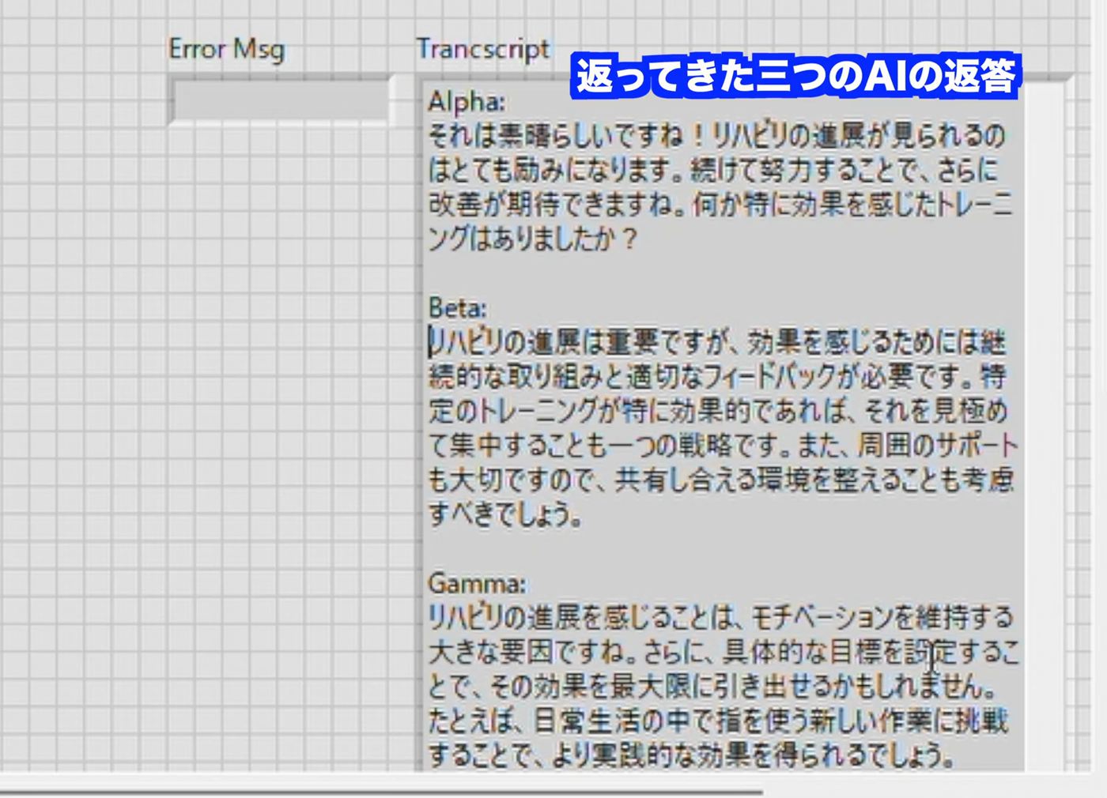
動作結果 LabVIEWから1回送るだけで3体が会話する
順 | AI | 発言の要旨 | 所要
1 | Alpha | 改善が見られるのは励みになる。特に効果を感じたトレーニングはあったかと聞き返す | 2.0秒
2 | Beta | 継続的な取り組みと適切なフィードバックが必要。共有し合える環境を整えることも大切 | 2.9秒
3 | Gamma | 具体的な目標を設定すると効果を引き出せる。日常生活で指を使う作業への挑戦を提案 | 1.1秒
LabVIEWの画面に返ってきた3体の返答（動画から抜粋）
注目点
1体目は問い返し、2体目は条件を補い、
3体目は次の行動へ広げている。
前の発言を読んだうえで話すため重複しない。
※ この3体構成は比較条件の一つ（条件B）。
入力（1文だけ）
「リハビリのトレーニングを終えました。
指が少し動きやすくなった気がします。」
6 / 8

Slide 7
検証計画 ― 主観情報の収集に適した対話構造の比較
3体が最適という主張ではない。現在の構成は比較条件の一つであり、A〜Dを比較して適した構造を明らかにする。
条件 | LLM構成 | 狙い | 本研究での状態
A | LLM 1体 | 基準条件 | 実装済み（単体AI版）
B | 1体＋複数ペルソナ | 視点を変える効果 | 実装済み ← 今回の動作結果
C | 複数LLM＋固定順 | 独立した役割を持つ効果 | 設定変更で対応可能
D | 複数LLM＋司会AI | 対話を動的に制御する効果 | 次段階で実装
応答時間（AI 3体の実測）
約 6.0 〜 6.3 秒（2.0 / 2.9 / 1.1 秒）
うち自作サーバーの処理は 7 ミリ秒。
遅延のほぼ全てがLLM側の応答待ち。
比較で見たいこと
・重複のない多面的な意見が得られるか
・応答時間と発言数のつり合い
・患者の負担にならない対話の長さ
7 / 8

Slide 8
今後の方針と本研究の位置づけ
現在
LabVIEWとLLMのJSON接続基盤
サーバー側の会話制御
（ここまで実装済み）
次段階
司会AIの導入
ペルソナの動的な切り替え
（本研究で取り組む範囲）
中期
研究室の既存研究とLLMを
繋ぐゲートウェイ化
センサーデータとの統合
長期［ビジョン］
客観データと主観データを
組み合わせた評価空間
松田研の既存研究
・リハビリ用デバイス（力覚・屈曲データ）
・ハードウェア制御（PWM / AD・DA変換）
・電動車椅子・計測系
いずれもLabVIEWが窓口
本研究：接続基盤
・LabVIEWから1回投げるだけ
・サーバーが会話を制御
・LabVIEW側に追加実装は不要
計測系を作り変えずにLLMを利用できる
LLM / マルチエージェント
・複数AIによる対話
・主観情報の引き出し
・司会AIによる発言順の制御
（外部API / 将来は院内）
研究室の様々な研究にLLMを挿せる土台を作ったことに価値がある
※ 本研究の完了範囲は接続基盤と司会AIの導入まで。センサーデータとの統合以降は発展の方向性として示している。
8 / 8

